Slide 1
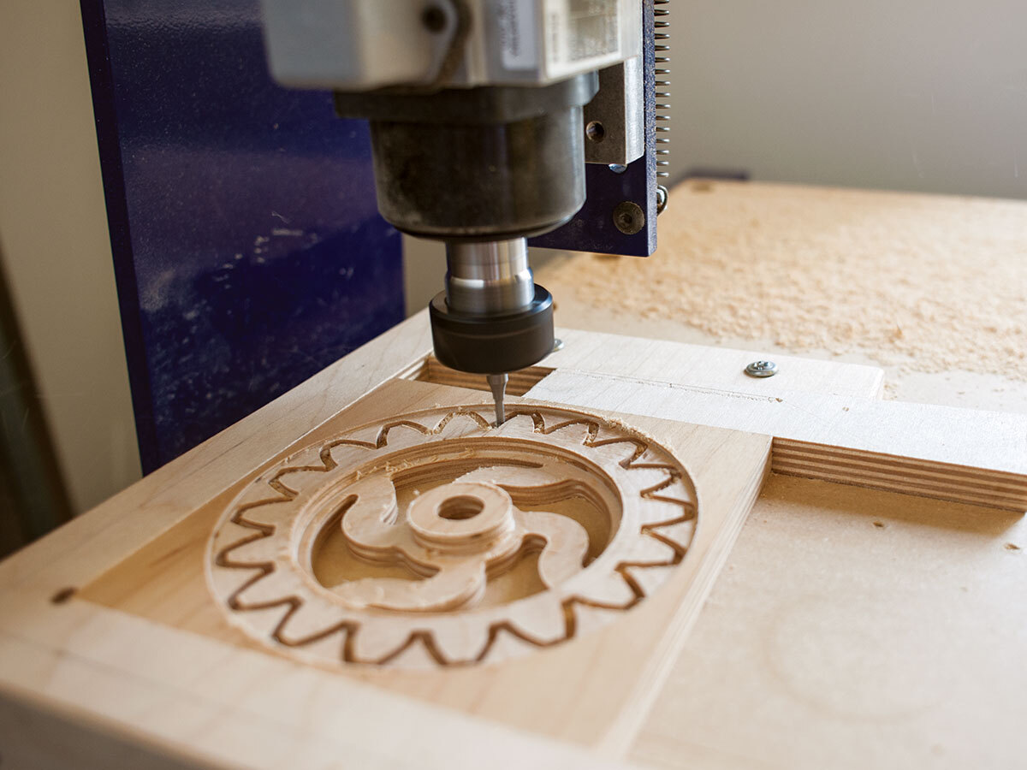
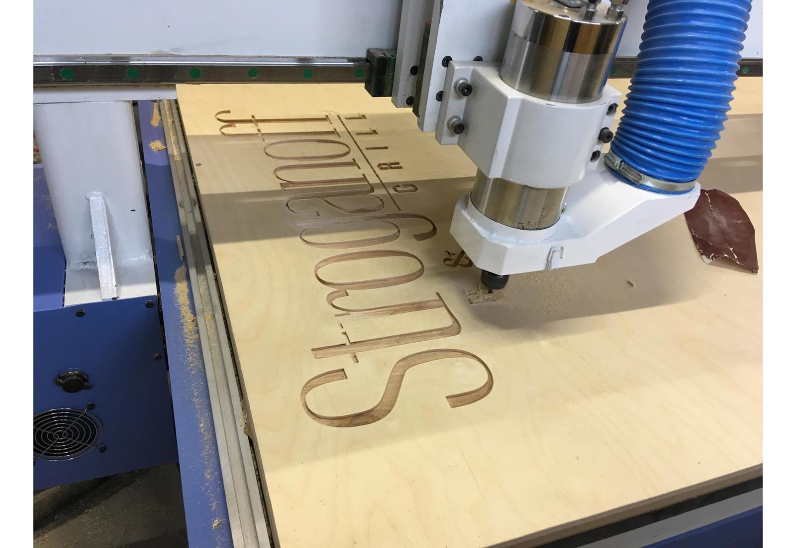
Мастер-класс “Работа на фрезерном станке ЧПУ”
выполнила : Туркина А.О.
учитель технологии

Slide 2
Фрезерный станок с числовым программным управлением по дереву
Фрезерный станок с ЧПУ можно использовать при прямом подключении к компьютеру, либо используя интерфейс USB в блоке DSP, позволяющий работать с флэш-памятью напрямую. В комплекте к станку есть все необходимое для начала работы.
Станок с числовым программным управлением

Slide 3
Режимы работы системы ЧПУ.
Режим ввода информации
Автоматический режим
Ручной режим
Режим редактирования
Режим вывода информации УП
Режим вычислений
Дисплейный режим
Режим диагностирования
Станок с числовым программным управлением

Slide 4
Станки с ЧПУ для резьбы по дереву.
Если мастеру чтобы сделать сложную художественную резьбу понадобится несколько месяцев, то станок с ЧПУ справится с этой задачей максимум за день.
Станок с ЧПУ способен вырезать сложный рельефный рисунок на плоскости в частности на деревянной заготовке, по сути это та же ручная работа, только её можно поставить на поток.

Slide 5
Станки с ЧПУ для работы по дереву могут выполнять несколько функций:
Декоративные предметы интерьера.
Фигурные элементы для лестниц, мебели.
Резные рамы для зеркал.
Резные рамы для картин, икон.
Карнизы, багеты.
Мебельные фасады.
Резные двери.
Статуи.
Резные настенные часы.
Художественная резьба.

Slide 6
Станки с ЧПУ для работы по дереву могут выполнять несколько функций:
Главными преимуществами станка, контролируемого компьютерной программой, являются точность и скорость деревообработки, которые дают возможность производить обработку как плоских деталей (2d) так и объемных (3d), имеющих самые разнообразные по размеру и сложности элементы. Сам процесс полностью автоматизирован, что полностью исключает человеческий фактор из процесса фрезерования.

Slide 7
Стружкообразование
Чтобы фреза не забивалась стружкой и не перегревалась, нужно обеспечить ей нормальные режимы резания, для этого нужно учитывать твердость дерева, скорость погружения, и не врезаться на большую глубину за один раз. Лучше это делать за несколько подходов.

Slide 8
Фрезерный станок с ЧПУ по дереву
Обычно черновую обработку по дереву с ЧПУ проводят на высоких скоростях подачи для экономии времени. Но если превысить допустимую скорость для конкретного материала, на поверхности заготовки начинают появляться задиры и ворсистость.

Slide 9
Чистовая обработка древесины
После грубой обработки производится замена фрезы агрегата на более мелкую (чаще всего коническую или шарообразную), которая сможет произвести чистовую фрезеровку с достижением необходимого качества готовой поверхности. Скорость чистовой обработки очень низкая, из-за чего общая производительность значительно снижается.

Slide 10
Гравировка надписей
В основном гравировка производится при помощи сферической фрезы высокого качества, которая должна быть надежно закреплена в фрезерный станок по дереву, или же при помощи специальных граверов. После чистовой обработки поверхность твердых пород дерева выходит гладкой, имеет приятный блеск и не нуждается в последующей обработке и полировке.

Slide 12
Приступаем к работе
Для наглядности работы чпу станка, изготовим подставку под горячее
1.Для облегчения управления фрезерным оборудованием при помощи ПК разработаны специальные программные пакеты, имеющие удобный графический интерфейс и рассчитанные на работу в ОС Windows (как обычное «оконное» приложение). Одной из популярных программ этого типа является Mach3.
В программе можно увидеть огромное разнообразие кнопок и иконок таких как:
• Кнопки имеющие разные предназначения. Такая кнопка как stop остановит программы, кнопка Reset ее перезапустит и так далее.
• Присутствуют окошки цифровой идентификации. Все числа будут помещены в эти окна, а также отвечают за положение по все возможным направлениям и осям, таких как X, Y, Z и так далее. Также тут присутствуют окно ЦИ которые отвечают за скорость, частоту оборотов и многих значений которые нет смысла описывать.
• Большое разнообразие индекоторов с подсветкой,
• Окно отображения управляющей программы G-кодов
• Окно визуализации маршрутов УП в виде пустого квадрата.

Slide 13
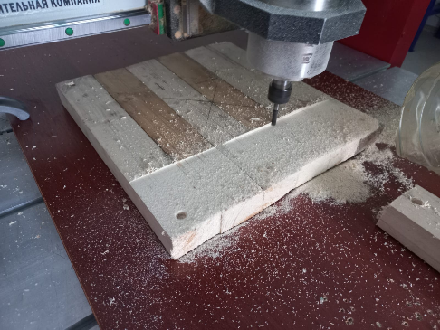
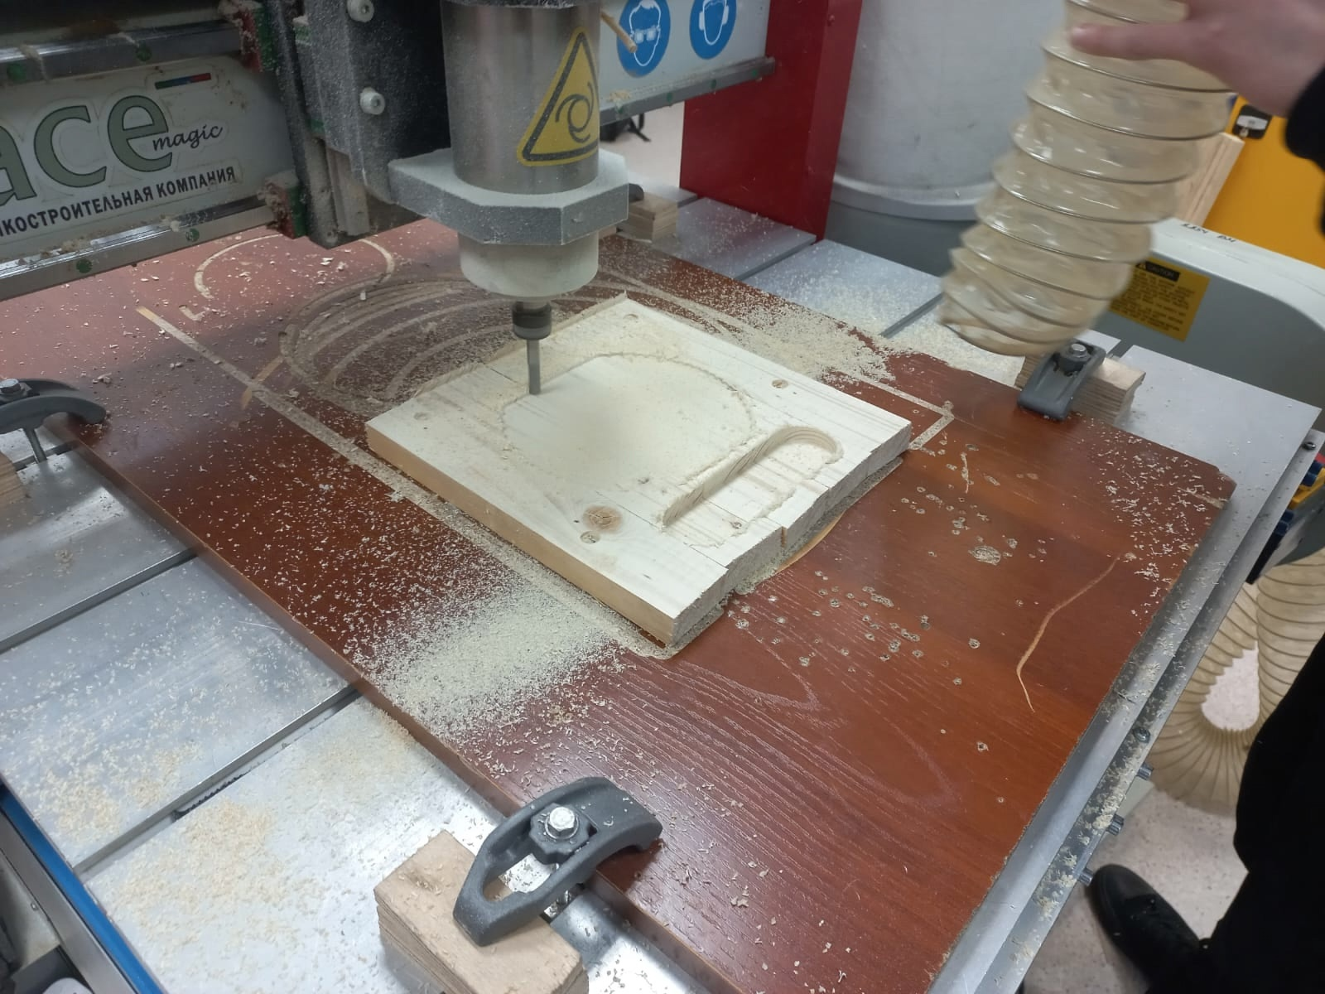
Приступаем к работе

Slide 14
Приступаем к работе
2.Следующим этапом, закрепляем заготовку на поверхности при помощи шурупов.
3.Закрепляем нужную фрезу
4.Выставляем центр
5.Запускаем чпу станок
6.Ждем завершения работы станка.
7.Шлифуем поверхность
8.Покрываем лаком
Данный процесс может занять достаточно много времени.

